Slide 1

Współpraca międzypokoleniowa na platformie jatobym.moodle.pl

Slide 2
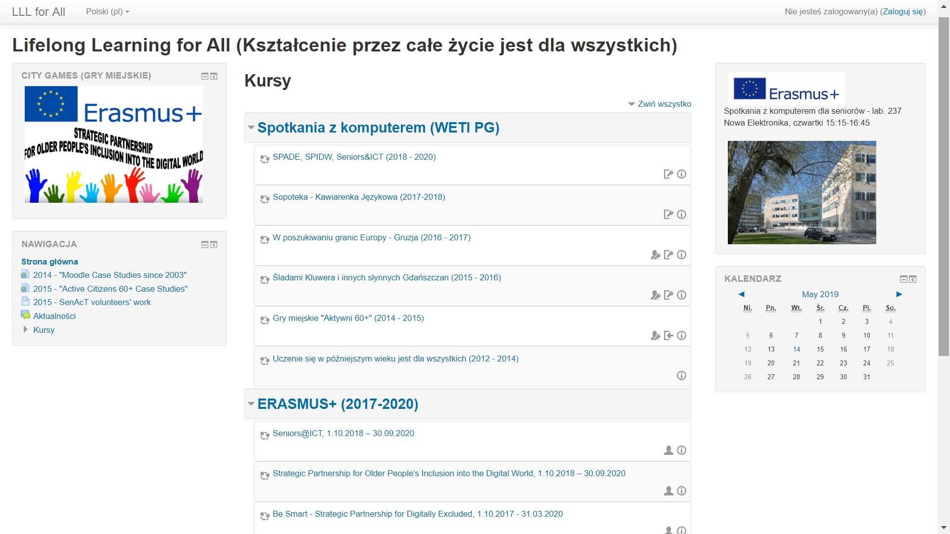
Kształcenie przez całe życie jest dla wszystkich jatobym.moodle.pl

Slide 3

Uczenie się w późniejszym wieku jest dla wszystkich 2012 - 2014

Slide 4
Co to jest MATURE?
MATURE to projekt europejski realizowany w okresie październik 2012 - wrzesień 2014, dotyczący tematyki kształcenia osób dorosłych w sposób użyteczny, ciekawy oraz odpowiadający potrzebom.
MATURE był projektem wielostronnym finansowanymz programu UE Grundtvig - Uczenie przez całe życie, z udziałem partnerów z następujących krajów: Austria, Grecja, Niemcy, Polska, Portugalia, Szwajcaria i Wielka Brytania.
Podjęta przez zespół tematyka to wynik wcześniejszych prac i doświadczeń zespołu w zakresie włączania w grupowy proces uczenia się osób starszych.
Partnerzy MATURE położyli szczególny nacisk na poszukiwanie rozwiązań, które zachęcają osoby starsze do uczenia się, szczególną uwagę poświęcając, tym osobom, które wcześniej nie uczestniczyły w nauce.
Strona internetowa projektu znajduje się pod adresem http://matureproject.eu/.

Slide 5
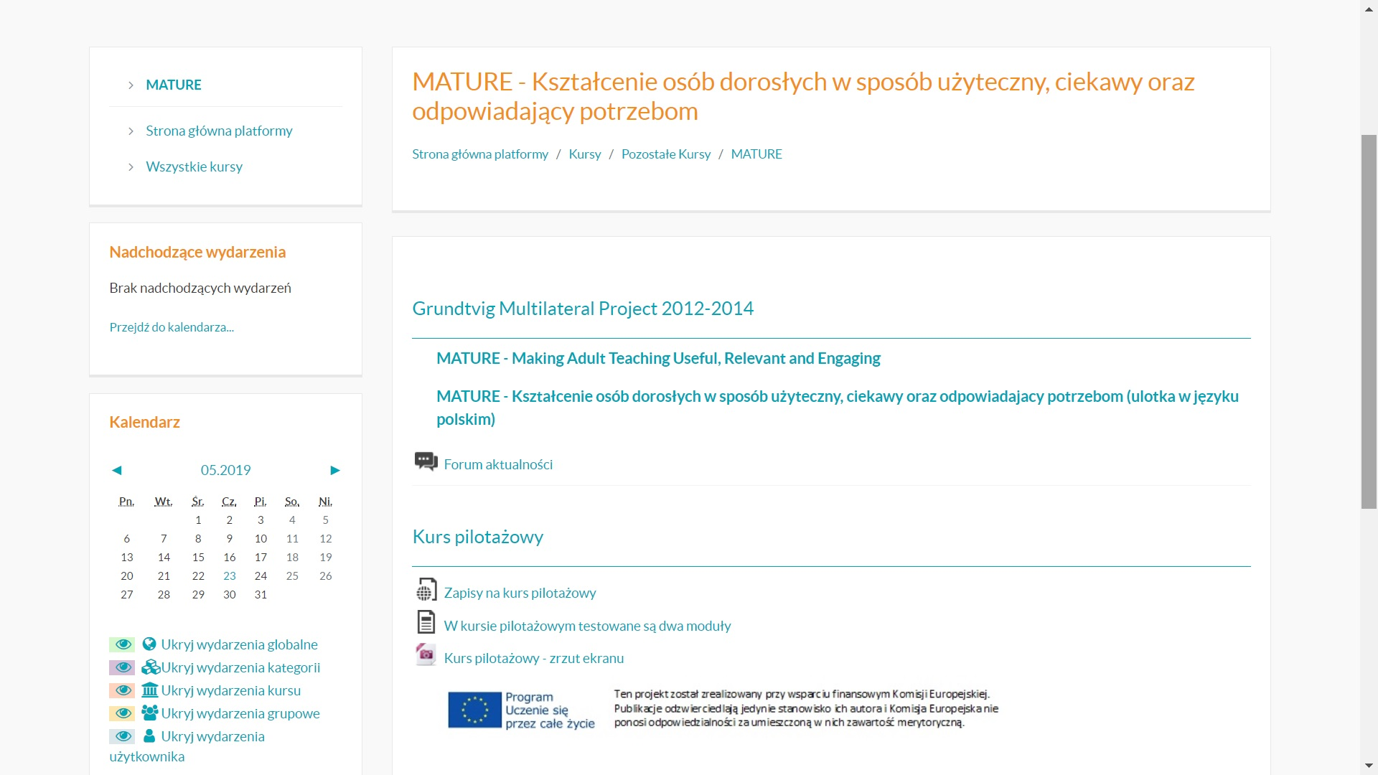
MATURE https://enauczanie.pg.edu.pl/moodle/

Slide 6
Gry miejskie "Aktywni 60+"
2014 - 2015
Projekt wspiera aktywne obywatelstwo osób 60+ oraz międzypokoleniowe działania edukacyjne, które promują Gdańsk, jego kulturę, historię, miejsca rekreacji, etc.
Gry miejskie - „Aktywni 60+”objęły swoim zasięgiem teren starego Gdańska, Wrzeszcza, Oliwy, Zaspy, Przymorza, Parku Reagana, Westerplatte.
W ramach projektu są możliwe dwa poziomy aktywności:
  pierwszy polega na włączeniu wolontariuszy 60+ w proces tworzenia gier w przestrzeni miejskiej, która jest im szczególnie bliska i opracowaniu karty do gry w formie mapy i instrukcji,
  drugi poziom aktywności osób 60+ to udział w grze, gdzie kilkuosobowe, międzypokoleniowe zespoły graczy ruszają do gry w przestrzeni miejskiej by jak najlepiej wykonać postawione w instrukcji zadania.

Slide 7
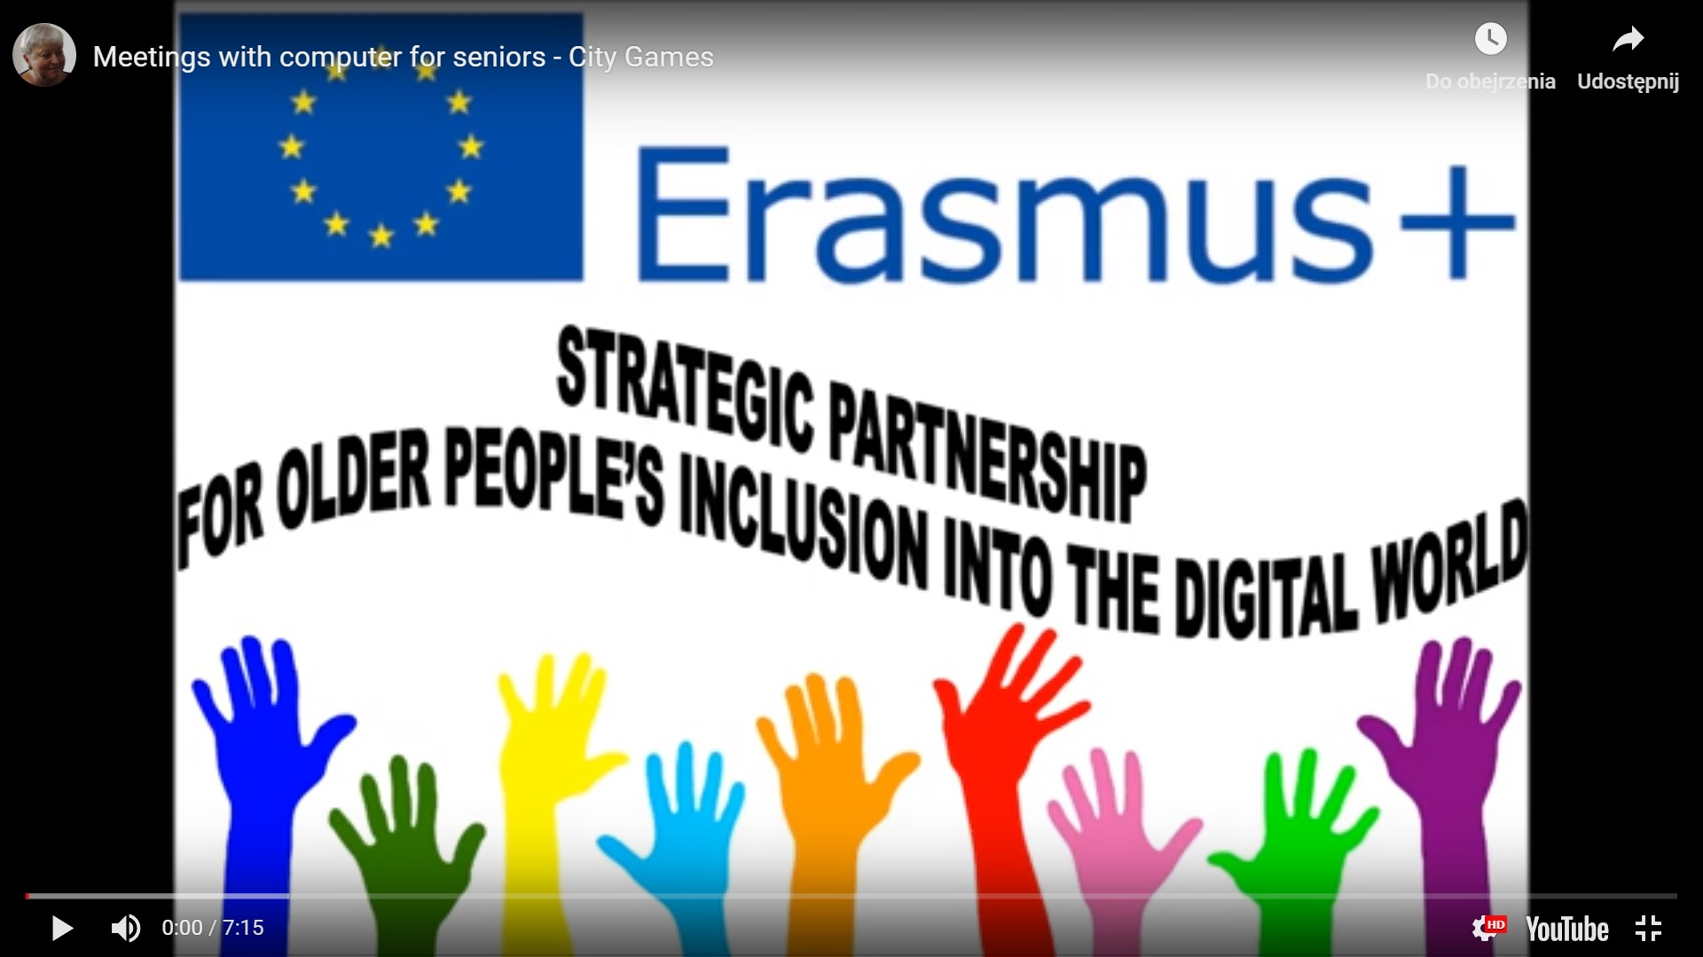
Gry miejskie w projektach ERASMUS+
2018 - 2020

Slide 8
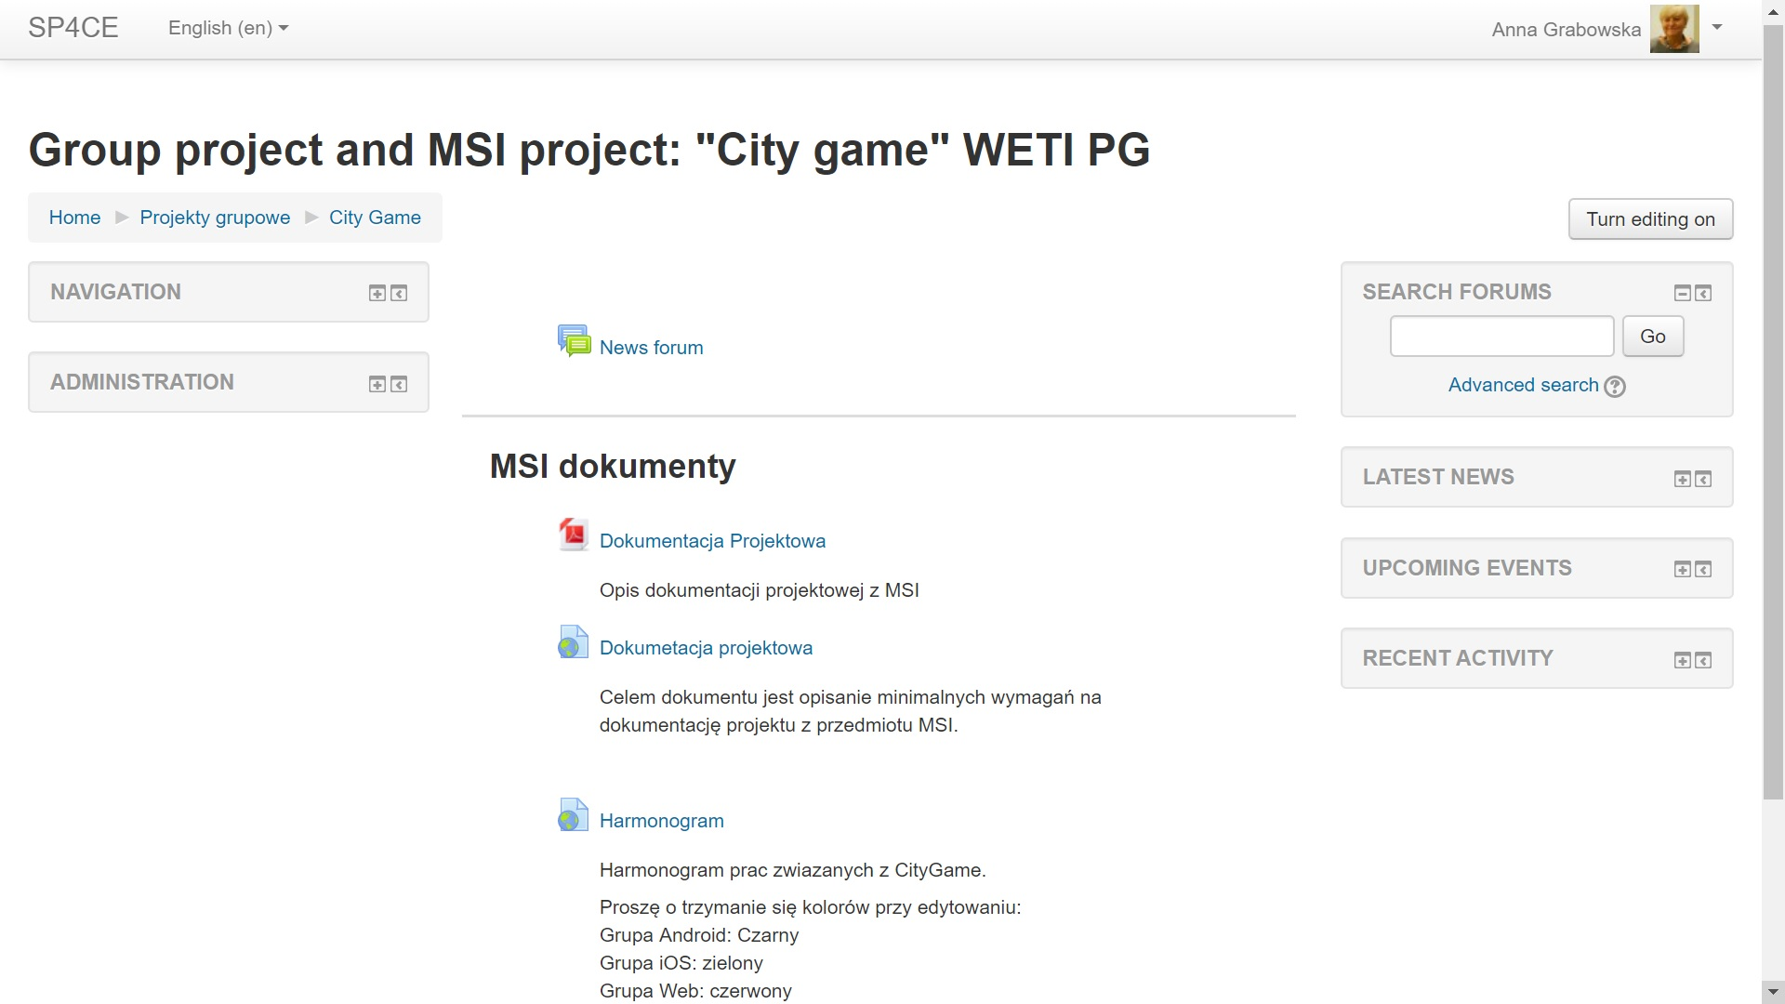
„City game”, czyli projekt grupowy dla studentów WETI PG

Slide 9
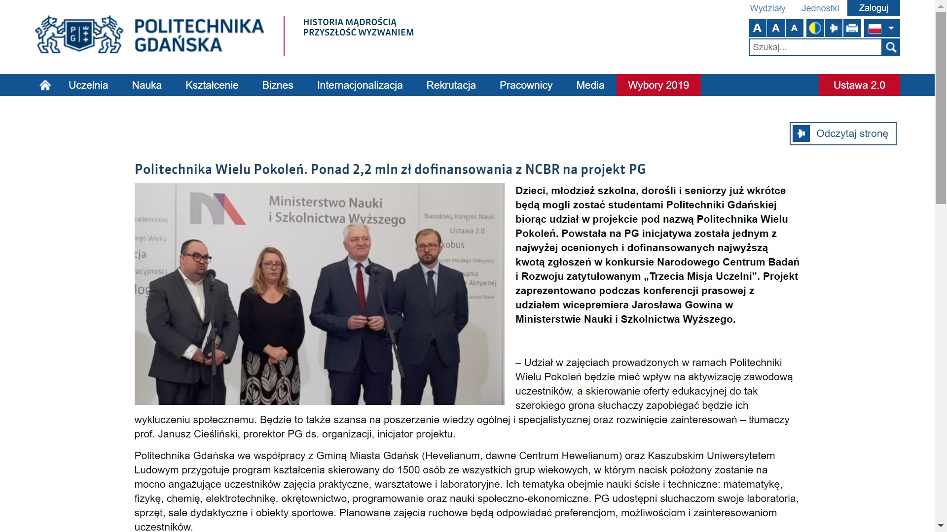
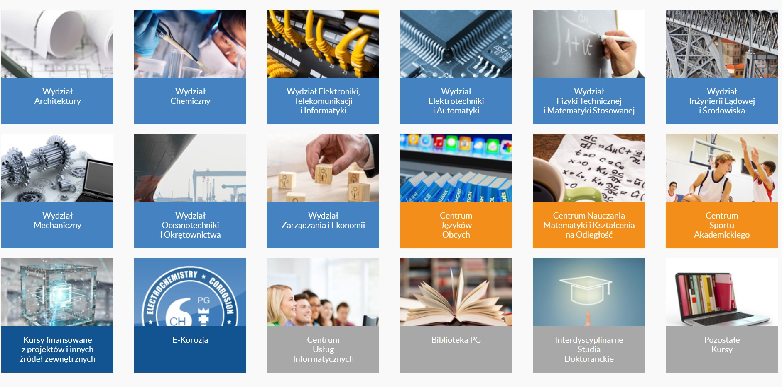
Ciąg dalszy …
Politechnika Wielu Pokoleń
https://enauczanie.pg.edu.pl/moodle/

Slide 10


